Slide 1
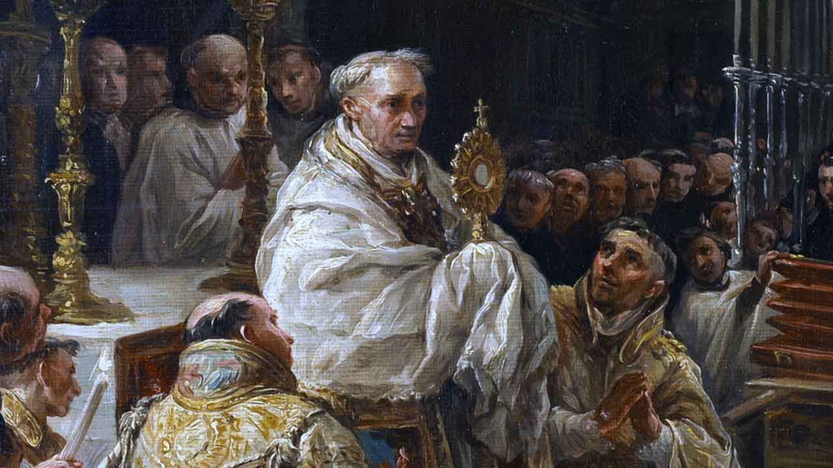
CORPUS CHRISTE

Slide 2
ENTRADA
O SENHOR ALIMENTOU SEU POVO COM A FLOR DO TRIGO E COM O MEL DO ROCHEDO O SACIOU. (2X)
1. EXULTAI NO SENHOR, NOSSA FORÇA,
E AO DEUS DE JACÓ ACLAMAI.
CANTAI SALMOS, TOCAI TAMBORIM,
HARPA E LIRA SUAVES TOCAI.

Slide 3
ENTRADA
O SENHOR ALIMENTOU SEU POVO COM A FLOR DO TRIGO E COM O MEL DO ROCHEDO O SACIOU. (2X)
2. PORQUE ISTO É COSTUME EM JACÓ,
UM PRECEITO DO DEUS DE ISRAEL;
UMA LEI QUE FOI DADA A JOSÉ
QUANDO O POVO SAIU DO EGITO.

Slide 4
ENTRADA
O SENHOR ALIMENTOU SEU POVO COM A FLOR DO TRIGO E COM O MEL DO ROCHEDO O SACIOU. (2X)
3. ALIVIEI AS TUAS COSTAS DE SEU FARDO,
CESTOS PESADOS EU TIREI DE TUAS MÃOS.
NA ANGÚSTIA A MIM CLAMASTE, E TE SALVEI, +
DE UMA NUVEM TROVEJANTE TE FALEI
E JUNTO ÀS ÁGUAS DE MERIBA TE PROVEI.

Slide 5
ENTRADA
O SENHOR ALIMENTOU SEU POVO COM A FLOR DO TRIGO E COM O MEL DO ROCHEDO O SACIOU. (2X)
4. PORQUE EU SOU O TEU DEUS E TEU SENHOR, +
QUE DA TERRA DO EGITO TE ARRANQUEI.
ABRE BEM A TUA BOCA E EU TE SACIO.

Slide 6
ENTRADA
O SENHOR ALIMENTOU SEU POVO COM A FLOR DO TRIGO E COM O MEL DO ROCHEDO O SACIOU. (2X)
5. QUEM ME DERA QUE MEU POVO ME ESCUTASSE!
QUE ISRAEL ANDASSE SEMPRE EM MEUS CAMINHOS!
EU LHE DARIA DE COMER A FLOR DO TRIGO,
E COM O MEL QUE SAI DA ROCHA O FARTARIA.

Slide 8
ATO PENITENCIAL
CONFESSO A DEUS TODO-PODEROSO E A VÓS, IRMÃOS E IRMÃS, QUE PEQUEI MUITAS VEZES POR PENSAMENTOS, PALAVRAS, ATOS E OMISSÕES, POR MINHA CULPA, MINHA CULPA, MINHA TÃO GRANDE CULPA.

Slide 9
ATO PENITENCIAL
E PEÇO À VIRGEM MARIA, AOS ANJOS E SANTOS E A VÓS, IRMÃOS E IRMÃS, QUE ROGUEIS POR MIM A DEUS, NOSSO SENHOR.

Slide 11
KYRIE
KYRIE ELEISON (2X)
CHRISTE ELEISON (2X)
KYRIE ELEISON (2X)

Slide 13
HINO DE LOUVOR
GLÓRIA, GLÓRIA, GLÓRIA A DEUS! GLÓRIA A DEUS NAS ALTURAS! (2X)
E PAZ NA TERRA AOS HOMENS POR ELE AMADOS.
SENHOR DEUS, REI DOS CÉUS, DEUS PAI TODO-PODEROSO:
NÓS VOS LOUVAMOS, NÓS VOS BENDIZEMOS,

Slide 14
HINO DE LOUVOR
NÓS VOS ADORAMOS, NÓS VOS GLORIFICAMOS,
NÓS VOS DAMOS GRAÇAS, POR VOSSA IMENSA GLÓRIA.
GLÓRIA, GLÓRIA, GLÓRIA A DEUS! GLÓRIA A DEUS NAS ALTURAS! (2X)

Slide 15
HINO DE LOUVOR
SENHOR JESUS CRISTO, FILHO UNIGÊNITO,
SENHOR DEUS, CORDEIRO DE DEUS, FILHO DE DEUS PAI.
VÓS QUE TIRAIS O PECADO DO MUNDO, TENDE PIEDADE DE NÓS.

Slide 16
HINO DE LOUVOR
VÓS QUE TIRAIS O PECADO DO MUNDO, ACOLHEI A NOSSA SÚPLICA.
VÓS QUE ESTAIS À DIREITA DO PAI, TENDE PIEDADE DE NÓS.
GLÓRIA, GLÓRIA, GLÓRIA A DEUS! GLÓRIA A DEUS NAS ALTURAS! (2X)

Slide 17
HINO DE LOUVOR
SÓ VÓS SOIS O SANTO, SÓ VÓS O SENHOR,
SÓ VÓS O ALTÍSSIMO, JESUS CRISTO,
COM O ESPÍRITO SANTO, NA GLÓRIA DE DEUS PAI.
GLÓRIA, GLÓRIA, GLÓRIA A DEUS! GLÓRIA A DEUS NAS ALTURAS! (2X)
AMÉM! AMÉM!

Slide 19
SALMO RESPONSORIAL
TU ÉS SACERDOTE ETERNAMENTE SEGUNDO A ORDEM DO REI MELQUISEDEC!

Slide 21
SEQUÊNCIA
1. TERRA, EXULTA DE ALEGRIA,
LOUVA TEU PASTOR E GUIA
COM TEUS HINOS, TUA VOZ,
COM TEUS HINOS, TUA VOZ.
2. TANTO POSSAS, TANTO OUSES
EM LOUVÁ-LO NÃO REPOUSES
SEMPRE EXCEDE O TEU LOUVOR,
SEMPRE EXCEDE O TEU LOUVOR.

Slide 22
SEQUÊNCIA
3. HOJE A IGREJA TE CONVIDA
AO PÃO VIVO QUE DÁ VIDA
VEM COM ELA CELEBRAR,
VEM COM ELA CELEBRAR.
4. ESTE PÃO, QUE O MUNDO CREIA
POR JESUS, NA SANTA CEIA
FOI ENTREGUE AOS QUE ESCOLHEU,
FOI ENTREGUE AOS QUE ESCOLHEU.

Slide 23
SEQUÊNCIA
5. NOSSO JÚBILO CANTEMOS,
NOSSO AMOR MANIFESTEMOS
POIS TRANSBORDA O CORAÇÃO,
POIS TRANSBORDA O CORAÇÃO.
6. QUÃO SOLENE A FESTA, O DIA,
QUE DA SANTA EUCARISTIA
NOS RECORDA A INSTITUIÇÃO,
NOS RECORDA A INSTITUIÇÃO.

Slide 24
SEQUÊNCIA
7. NOVO REI E NOVA MESA
NOVA PÁSCOA E REALEZA
FOI-SE A PÁSCOA DOS JUDEUS,
FOI-SE A PÁSCOA DOS JUDEUS.
8. ERA SOMBRA O ANTIGO POVO
O QUE É VELHO CEDE AO NOVO
FOGE A NOITE, CHEGA A LUZ,
FOGE A NOITE, CHEGA A LUZ.

Slide 25
SEQUÊNCIA
9. O QUE O CRISTO FEZ NA CEIA,
MANDA A IGREJA QUE O RODEIA
REPETI-LO ATÉ VOLTAR,
REPETI-LO ATÉ VOLTAR.
10. SEU PRECEITO CONHECEMOS
PÃO E VINHO CONSAGREMOS
PARA A NOSSA SALVAÇÃO,
PARA A NOSSA SALVAÇÃO.

Slide 27
ACLAMAÇÃO
ALELUIA, ALELUIA, ALELUIA, ALELUIA
EU SOU O PÃO VIVO DESCIDO DO CÉU; QUEM DESTE PÃO COME, SEMPRE, HÁ DE VIVER!
ALELUIA, ALELUIA, ALELUIA, ALELUIA

Slide 29
APRESENTAÇÃO DAS OFERENDAS
QUE PODEREI RETRIBUIR AO SENHOR,
POR TUDO AQUILO QUE ELE ME DEU?
OFERECEREI O SEU SACRIFÍCIO
E INVOCAREI O SEU SANTO NOME.

Slide 30
APRESENTAÇÃO DAS OFERENDAS
QUE PODEREI OFERECER AO MEU DEUS
PELOS IMENSOS BENEFÍCIOS QUE ME FEZ?
OFERECEREI O SEU SACRIFÍCIO
E INVOCAREI O SEU SANTO NOME.

Slide 31
APRESENTAÇÃO DAS OFERENDAS
EU CUMPRIREI MINHAS PROMESSAS AO SENHOR,
NA REUNIÃO DO POVO SANTO DE DEUS.
OFERECEREI O SEU SACRIFÍCIO
E INVOCAREI O SEU SANTO NOME.

Slide 32
APRESENTAÇÃO DAS OFERENDAS
VÓS ME QUEBRASTES OS GRILHÕES DA ESCRAVIDÃO,
E É POR ISSO QUE HOJE EU CANTO VOSSO AMOR.
OFERECEREI O SEU SACRIFÍCIO
E INVOCAREI O SEU SANTO NOME.

Slide 34
SANTO
SANTO, SANTO, SANTO
SENHOR DEUS DO UNIVERSO
O CÉU E A TERRA PROCLAMAM
A VOSSA GLÓRIA
HOSANA NAS ALTURAS (2X)

Slide 35
SANTO
BENDITO O QUE VEM
EM NOME DO SENHOR
HOSANA NAS ALTURAS (2X)

Slide 37
COMUNHÃO
EM MEMÓRIA, EM MEMÓRIA, EM MEMÓRIA DE MIM.
1. EM MEMÓRIA DE TI, JESUS CRISTO, FILHO DO DEUS VIVO.
PALAVRA AMOROSA DO PAI
PÃO PARA A VIDA DO MUNDO
EVANGELHO DA ESPERANÇA SEGURA.

Slide 38
COMUNHÃO
EM MEMÓRIA, EM MEMÓRIA, EM MEMÓRIA DE MIM.
2. EM MEMÓRIA DE TI, JESUS CRISTO, FILHO DO DEUS VIVO.
DA TUA ADMIRÁVEL ENCARNAÇÃO,
DE TUA PAIXÃO REDENTORA
E GLORIOSA RESSURREIÇÃO.

Slide 39
COMUNHÃO
EM MEMÓRIA, EM MEMÓRIA, EM MEMÓRIA DE MIM.
3. EM MEMÓRIA DE TI, JESUS CRISTO, FILHO DO DEUS VIVO.
PASTOR DAS OVELHAS,
SENHOR DA IGREJA,
MEU SENHOR E MEU DEUS.

Slide 41
PÓS-COMUNHÃO
EU TE ADORO, HÓSTIA DIVINA,
EU TE ADORO, HÓSTIA DE AMOR!
ÉS DOS ANJOS O TESOURO
E DOS HOMENS O DULÇOR.
EU TE ADORO, HÓSTIA DIVINA,
EU TE ADORO, HÓSTIA DE AMOR!

Slide 42
PÓS-COMUNHÃO
EU TE ADORO, HÓSTIA DIVINA,
EU TE ADORO, HÓSTIA DE AMOR!
ÉS NA VIDA ALENTO E FORÇA,
E NA MORTE O DEFENSOR.
EU TE ADORO, HÓSTIA DIVINA,
EU TE ADORO, HÓSTIA DE AMOR!

Slide 43
PÓS-COMUNHÃO
EU TE ADORO, HÓSTIA DIVINA,
EU TE ADORO, HÓSTIA DE AMOR!
ÉS NA TERRA FIEL AMIGO,
E DO CÉU, FELIZ PENHOR.
EU TE ADORO, HÓSTIA DIVINA,
EU TE ADORO, HÓSTIA DE AMOR!

Slide 44
PÓS-COMUNHÃO
EU TE ADORO, HÓSTIA DIVINA,
EU TE ADORO, HÓSTIA DE AMOR!
ÉS MEU DEUS, EXCELSO E GRANDE,
E DOS SÉCULOS, O SENHOR.
EU TE ADORO, HÓSTIA DIVINA,
EU TE ADORO, HÓSTIA DE AMOR!

Slide 46
PÓS-COMUNHÃO
DEUS DE AMOR, NÓS TE ADORAMOS NESTE SACRAMENTO
CORPO E SANGUE QUE FIZESTE NOSSO ALIMENTO
ÉS O DEUS ESCONDIDO, VIVO E VENCEDOR
A TEUS PÉS DEPOSITAMOS TODO NOSSO AMOR.

Slide 47
PÓS-COMUNHÃO
MEUS PECADOS REDIMISTE SOB A TUA CRUZ
COM TEU CORPO E COM TEU SANGUE, Ó SENHOR JESUS!
SOBRE OS NOSSOS ALTARES, VÍTIMA SEM PAR
TEU DIVINO SACRIFÍCIO QUERES RENOVAR!

Slide 48
PÓS-COMUNHÃO
NO CALVÁRIO SE ESCONDIA TUA DIVINDADE
MAS AQUI TAMBÉM SE ESCONDE TUA HUMANIDADE
CREIO EM AMBAS E PEÇO, COMO O BOM LADRÃO
NO TEU REINO, ETERNAMENTE, TUA SALVAÇÃO!

Slide 49
PÓS-COMUNHÃO
CREIO EM TI RESSUSCITADO, MAIS QUE SÃO TOMÉ
MAS AUMENTA NA MINH'ALMA O PODER DA FÉ
GUARDA A MINHA ESPERANÇA, CRESCE O MEU AMOR
CREIO EM TI RESSUSCITADO, MEU DEUS E SENHOR!

Slide 51
PÓS-COMUNHÃO
Ó HÓSTIA SANTA
TU ÉS O TESTAMENTO
DA TÃO GRANDE DIVINA MISERICÓRDIA
TU ÉS O CORPO E O SANGUE DO SENHOR
SINAL DE AMOR POR NÓS PECADORES

Slide 52
PÓS-COMUNHÃO
Ó HÓSTIA SANTA
TU ÉS A NASCENTE
DA ÁGUA VIVA PRA NÓS PECADORES
EM TI, O FOGO PURÍSSIMO DO AMOR
A TUA DIVINA MISERICÓRDIA

Slide 53
PÓS-COMUNHÃO
Ó HÓSTIA SANTA
EM TI O REMÉDIO
QUE DÁ ALÍVIO À NOSSA FRAQUEZA
UNIÃO SAGRADA ENTRE DEUS E CADA HOMEM
QUE CONFIA NO TEU AMOR

Slide 54
PÓS-COMUNHÃO
CONFIO EM TI, Ó HÓSTIA SANTA
CONFIO EM TI, HÓSTIA SANTA

Slide 56
PÓS-COMUNHÃO
TÃO SUBLIME SACRAMENTO
ADOREMOS NESTE ALTAR
POIS O ANTIGO TESTAMENTO
DEU AO NOVO SEU LUGAR
VENHA A FÉ POR SUPLEMENTO
OS SENTIDOS COMPLETAR

Slide 57
PÓS-COMUNHÃO
AO ETERNO PAI CANTEMOS
E A JESUS, O SALVADOR
AO ESPÍRITO EXALTEMOS
NA TRINDADE ETERNO AMOR
AO DEUS UNO E TRINO DEMOS
A ALEGRIA DO LOUVOR
AMÉM, AMÉM!

Slide 59
PÓS COMUNHÃO
GLÓRIA A JESUS NA HÓSTIA SANTA,
QUE SE CONSAGRA SOBRE O ALTAR;
E AOS NOSSOS OLHOS SE LEVANTA
PARA O BRASIL ABENÇOAR.
QUE O SANTO SACRAMENTO,
QUE É O PRÓPRIO CRISTO JESUS,
SEJA ADORADO E SEJA AMADO,
NESTA TERRA DE SANTA CRUZ. (2x)

Slide 60
PÓS COMUNHÃO
GLÓRIA A JESUS, DEUS ESCONDIDO,
QUE VINDO A NÓS NA COMUNHÃO,
PURIFICADO, ENRIQUECIDO,
DEIXA-NOS SEMPRE O CORAÇÃO.
QUE O SANTO SACRAMENTO,
QUE É O PRÓPRIO CRISTO JESUS,
SEJA ADORADO E SEJA AMADO,
NESTA TERRA DE SANTA CRUZ. (2x)

